Slide 1
Оптимизация сетевых моделей
Цель: освоение навыков решения оптимизационных задач на основе моделей сетевого планирования.

Slide 2
План лекции
Минимизация количества событий и фиктивных операций в сетевом графике;
Критический путь сетевого графика;
Оптимизация комплекса операций по времени;
Оптимизация комплекса операций по стоимости при фиксированном сроке выполнения проекта;
Оптимизация комплекса операций по ресурсам.

Slide 3
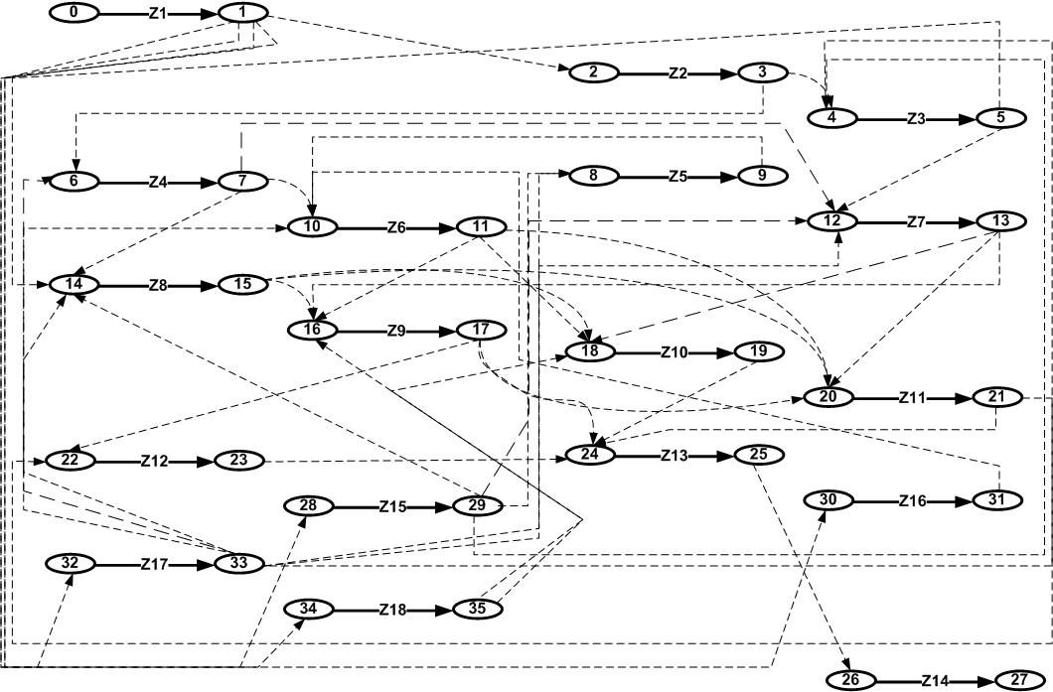

Slide 4
Минимизация количества событий и фиктивных операций
Рассмотрим фрагмент сетевого графика проекта WSP. Он содержит 3 операции (Z3, Z7 и Z17), инцидентные им события и все фиктивные операции, связывающие их.
Следует обратить внимание на два маршрута сетевого графика: 33 – 12 и 33 – 4 – 5 – 12.
Фиктивная операция <33,12> обозначает, что операция Z7 не будет начата до тех пор, пока не завершится операция Z17. Фиктивная операция <5,12> обозначает, что операция Z7 не будет начата до тех пор, пока не завершится операция Z3, которая в свою очередь не может быть начата до завершения Z17, что обеспечивается фиктивной операцией <33,4>.
Z3
4
5
Z17
32
33
Z7
12
13
Очевидно, что если удалить фиктивную операцию <33,12>, то последовательность выполнения операций сетевого графика не изменится. Сформулируем правило, позволяющее определять избыточные фиктивные операции:

Slide 5
Минимизация количества событий и фиктивных операций
Пусть в сетевом графике действительная операция а предшествует действительной операции b и есть маршруты, соединяющие конечные события операций a и b c начальным событием операции с, тогда маршрут, состоящий из единственной дуги и соответствующий фиктивной операции, обозначает избыточную фиктивную операцию, которая может быть удалена без ущерба для логических связей операций в том сетевом графике.

Slide 6
Минимизация количества событий и фиктивных операций
На рисунке изображен тот же фрагмент сетевого графика, что и ранее, но здесь уже удалена дуга, соответствующая избыточной фиктивной операции.
Z17
Z3
32
33
4
5
Z7
12
13

Slide 7
Минимизация количества событий и фиктивных операций
Рассмотрим еще один фрагмент сетевого графика. Он содержит четыре первые операции, а также инцидентные им события и все фиктивные операции, связывающие их.
События 1 и 2 можно объединить, и это не приводит к изменению очередности выполнения операций сетевого графика.
Объединение событий позволит уменьшить количество событий и фиктивных операций.
Z1
0
1
Z2
Z3
2
3
4
5
Z4
6
7

Slide 8
Минимизация количества событий и фиктивных операций
0
Все инцидентные операции для прежних событий 1 и 2 стали инцидентными новому объединенному событию 1.
Z1
Z2
Z3
1
3
4
5
Z4
6
7
Рассмотрим возможность объединения событий 3 и 4. Обратим внимание, что помимо фиктивной операции <3,4> событие 3 имеет еще одну выходящую операцию <3,6>, а событие 4 имеет две входящие операции <29,4> и <33,4> (они отображены на рисунке в виде «висящих» дуг, а целиком – в полном сетевом графике).
Слияние событий 3 и 4 приведет к тому, что операция Z4 будет предшествовать операциям Z15 и Z17, что не соответствует начальным условиям.

Slide 9
Минимизация количества событий и фиктивных операций
Рассмотрим еще два случая, в которых объединение событий невозможно.
В обоих случаях операции образуют треугольники. Слияние событий 2 и 3 на первом рисунке или событий 7 и 8 на втором приводит к двум дугам (C и D) между двумя вершинами (событиями), что не возможно по определению сетевого графика.
Если бы одна из операций C или D была фиктивной, то такое объединение было бы возможным.
0
C
D
A
B
1
2
3
4
10
C
D
A
B
6
7
8
9

Slide 10
Минимизация количества событий и фиктивных операций
Сформулируем общее правило, позволяющее объединять события в сетевом графике.
Пусть имеются две действительные операции a и b, и им в сетевом графике соответствуют дуги (пары событий) <sa,ea> и <sb,eb>. Кроме того, операции a и b связаны фиктивной операцией <ea, sb>. Тогда события ea и sb могут быть объединены, если: <ea, sb> - единственная входящая дуга для вершины sb или <ea, sb> - единственная выходящая дуга для вершины ea и при этом нет дуг, образующих треугольники первого и второго типа с основанием на дуге <ea, sb>.

Slide 11
Расчет временных характеристик сетевого графика.
Основные определения
Для управления ходом выполнения комплекса операций, представленного в виде сетевого графика, необходимо располагать количественными временными характеристиками комплекса. Важнейшими из них являются продолжительность выполнения всего комплекса операций, сроки выполнения отдельных операций и резервы времени.
При вычислении временных характеристик сетевого графика используются понятия: полный путь, предшествующий событию путь, следующий за событием путь.
Полным путем комплекса операций называется путь, у которого начальная вершина совпадает с исходным событием комплекса операций, а конечная – с завершающим.

Slide 12
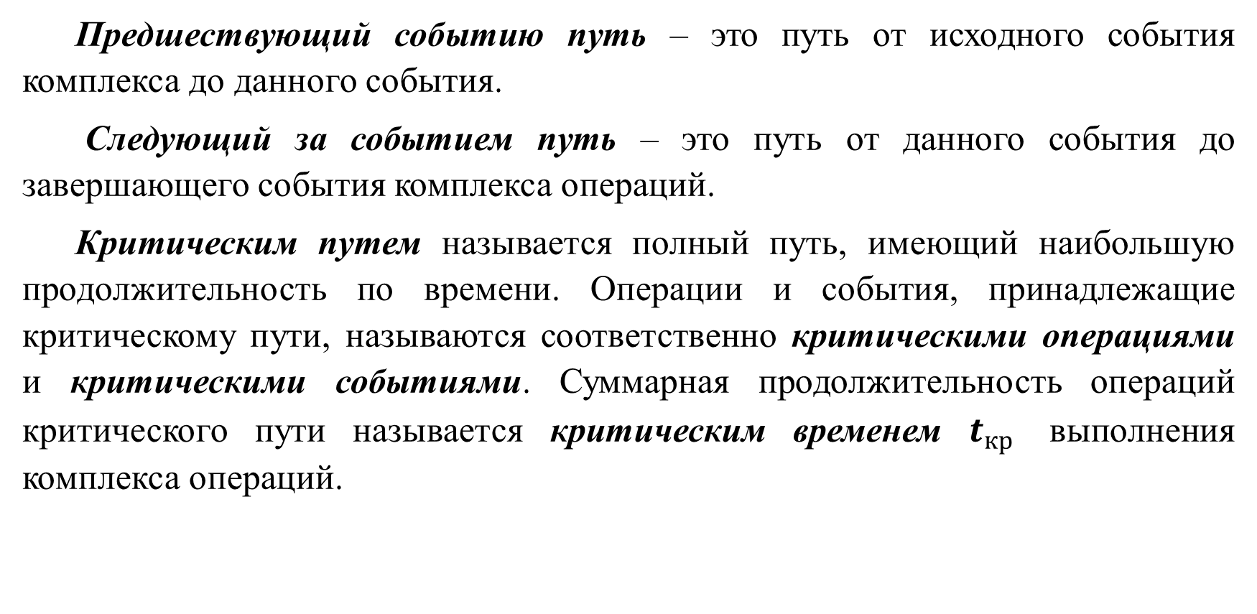
Расчет временных характеристик сетевого графика.
Основные определения
Предшествующий событию путь – это путь от исходного события комплекса до данного события.
Следующий за событием путь – это путь от данного события до завершающего события комплекса операций.
Критическим путем называется полный путь, имеющий наибольшую продолжительность по времени. Операции и события, принадлежащие критическому пути, называются соответственно критическими операциями и критическими событиями. Суммарная продолжительность операций критического пути называется критическим временем $t_{кр}$ выполнения комплекса операций.

Slide 13
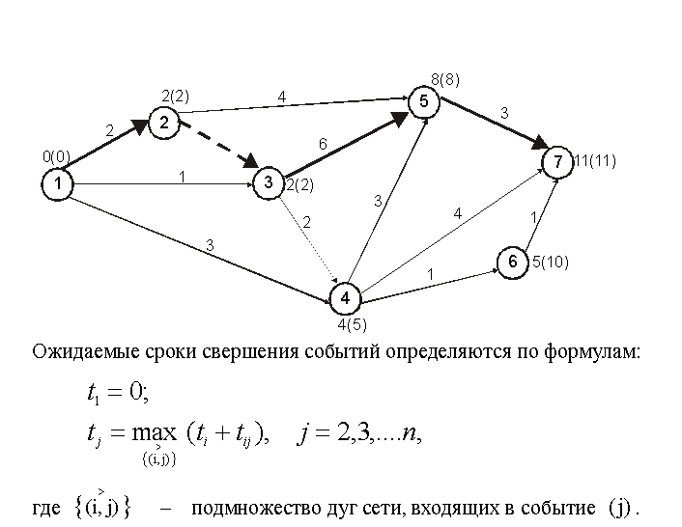
Критический путь сетевого графика;

Slide 14
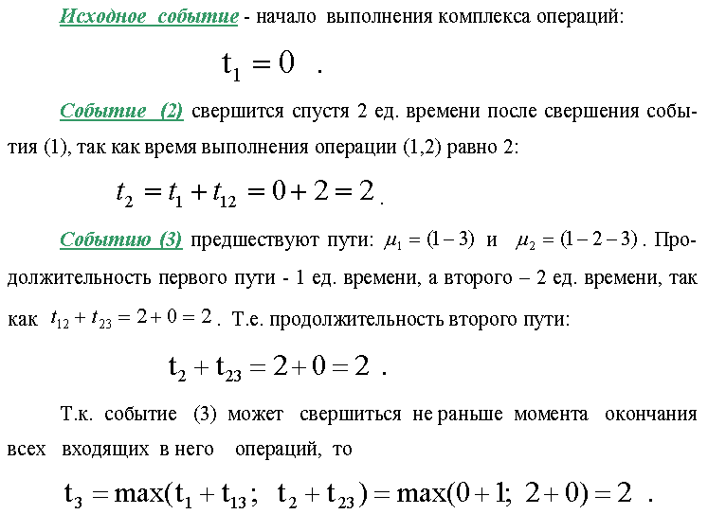

Slide 15
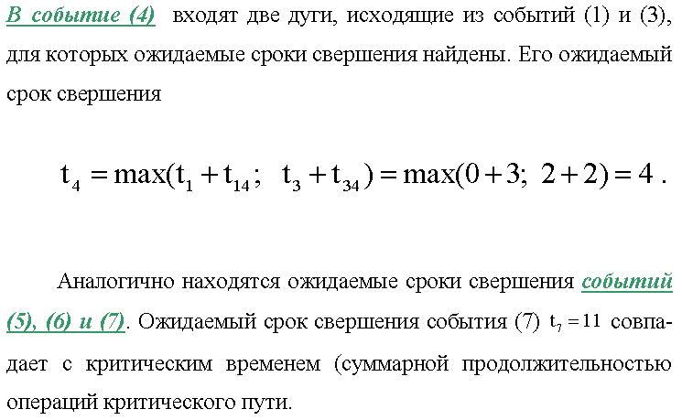

Slide 16
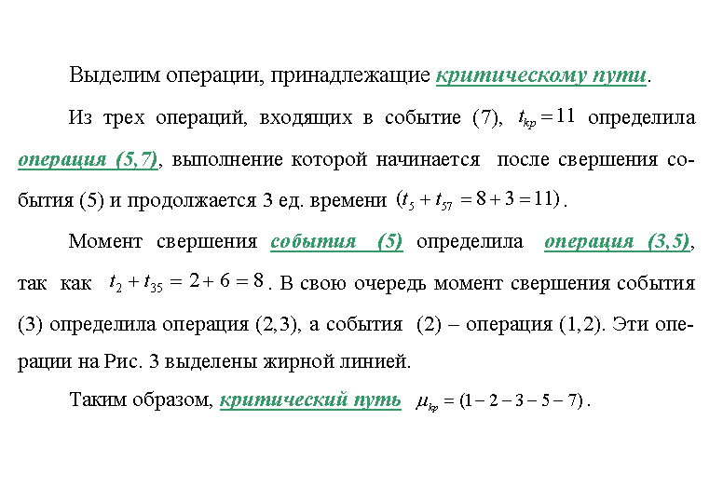

Slide 17
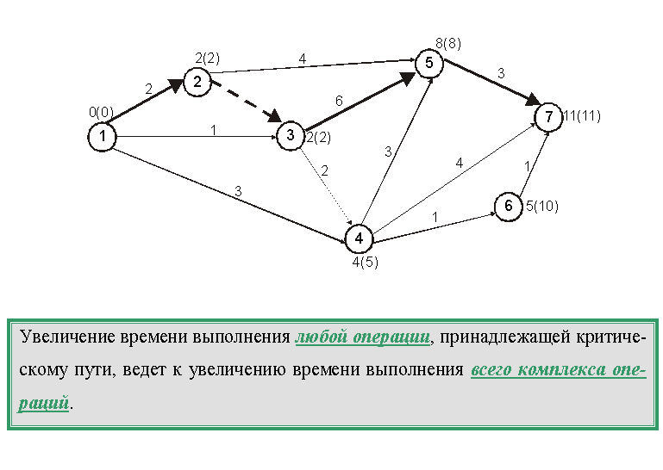

Slide 18
Резерв времени
Увеличение времени выполнения или задержка операций, не принадлежащих критическому пути, может не отразиться на сроках свершения завершающего события.
Например, время выполнения операции <4,5> может быть увеличено, если начало ее выполнения может быть отсрочено на 1 единицу времени, и это не отразится на сроке выполнения события 5, а, следовательно, и всего комплекса операций. Начало выполнения операции <4,7> может быть отсрочено на 3 единицы времени.
Некритические события имеют резервы времени, которые показывают, на какой предельно допустимый срок может задержаться свершение события без изменения срока свершения завершающего события.

Slide 19
Резерв времени
Различают несколько разновидностей резервов времени операций:
1. полный резерв времени операции (наиболее важная разновидность) представляет максимальный запас времени, на которое можно задержать начало работы или увеличить ее продолжительность при условии, что операция завершится не позднее своего предельного (критического) срока
2. свободный резерв времени операции указывает, на сколько можно сдвинуть начало выполнения операции или увеличить ее продолжительность при условии, что начальное и конечное ее события свершатся в ранние сроки

Slide 20
Резерв времени
3. частный резерв времени операции первого вида – это резерв времени, которым можно располагать при выполнении операции в предположении, что начальное и конечное ее события свершатся в предельные сроки
4. частный резерв времени операции второго вида – это запас времени, которым можно располагать при выполнении операции в предположении, что начальное событие свершится в позднее, а конечное – в раннее время
Как правило оптимизация сетевых моделей вызывается необходимостью снижения времени или уменьшения затрат на выполнение проекта.

Slide 21
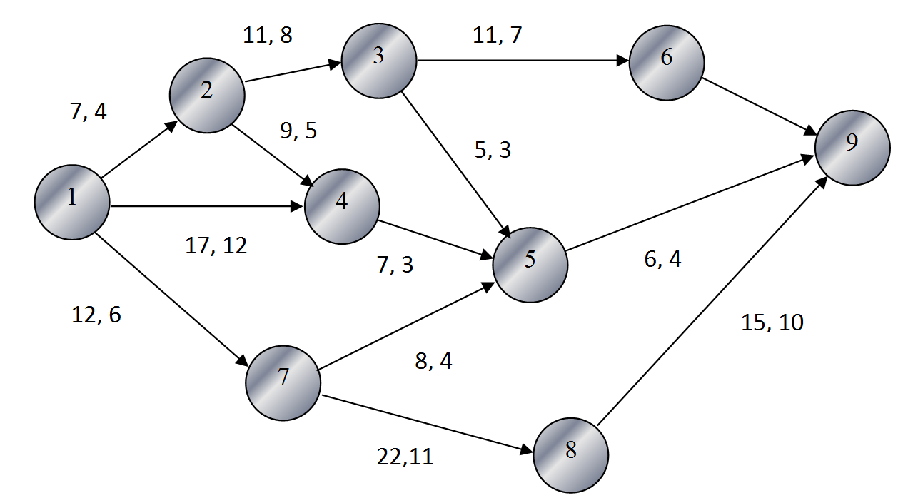
Оптимизация комплекса операций по времени
Продолжительность критического пути зависит от объемов дополнительно вкладываемых средств X_{ij}
Приведены продолжительности планируемых и минимально допустимых времен выполнения отдельных работ (операций)

Slide 22
Оптимизация комплекса операций по времени
Оптимизация комплекса операций по времени сводится к сокращению продолжительности критического пути. Необходимость проведения оптимизации сетевого графика по времени возникает тогда, когда критическое время выполнения комплекса операций превосходит срок, на котором настаивает лицо, принимающее решения.
Такая задача требует проведения определенных мероприятий или вложения дополнительных средств. Иногда оптимизация достигается за счет перепланировки сетевого проекта, изменения топологии сети и подобных операций.

Slide 23
Оптимизация комплекса операций по времени
Например, одновременно выполняемые операции, имеющие резервы времени и не лежащие на критическом пути могут выполняться последовательно, если это допускается технологией. Освободившиеся при этом ресурсы можно использовать на критических операциях, что ускорит их выполнение.
Сокращение времени выполнения операции возможно за счет автоматизации производственных процессов, улучшения организации работ, использования передовых технологий и т. д.
Оптимизация по времени может происходить с привлечением дополнительных средств и с использованием внутренних резервов.

Slide 24
Оптимизация комплекса операций по времени
В тех случаях, когда продолжительность критических операций можно уменьшить за счет перераспределения ресурсов, говорят об оптимизации за счет внутренних резервов, а такие ресурсы называют подвижными.
Если выполнение некоторых критических операций (или их частей) можно распараллелить, то говорят об оптимизации за счет реструктуризации сетевого графика.
И наконец, если для уменьшения сроков выполнения комплекса операций требуются дополнительные средства, то говорят об оптимизации с использованием дополнительных средств.

Slide 25
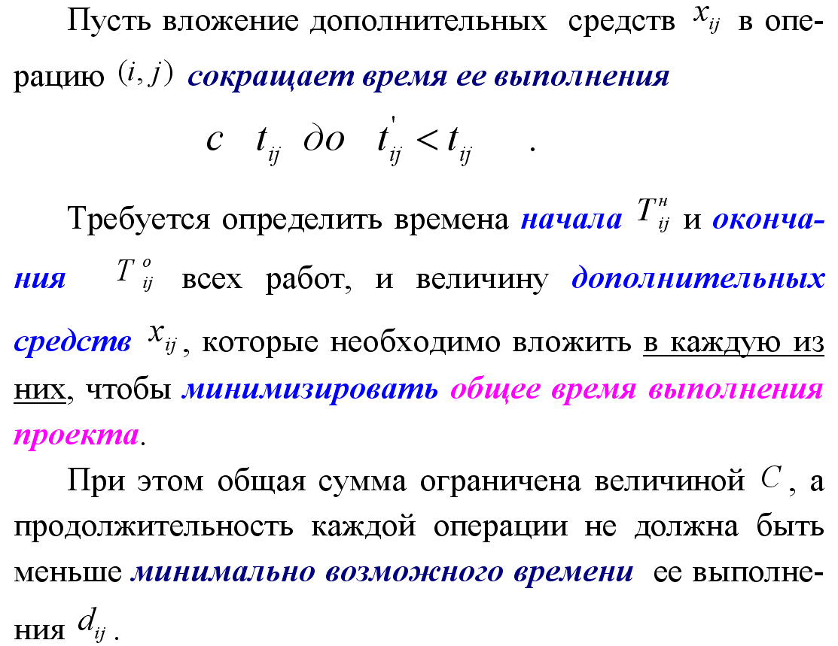

Slide 26
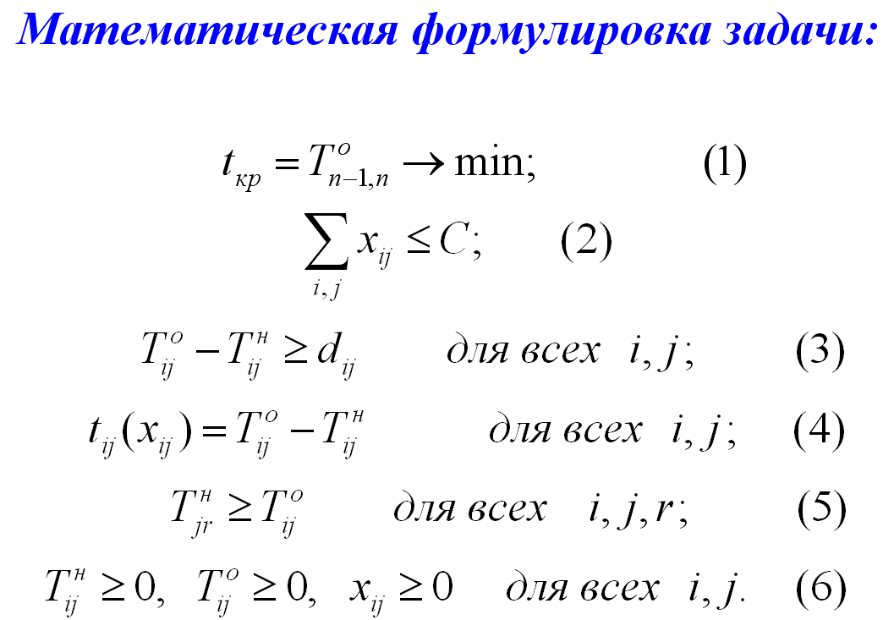

Slide 27
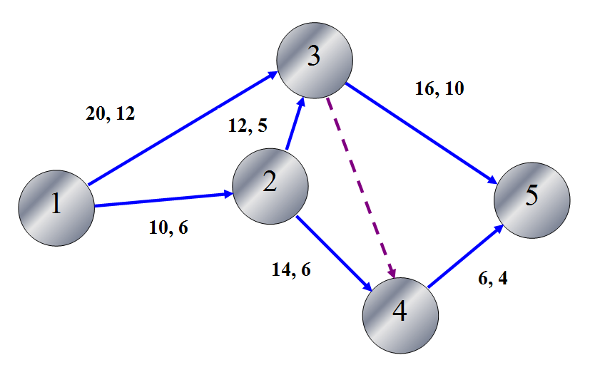
Пример оптимизации проекта по времени
Приведены продолжительности и минимально возможные времена выполнения работ

Slide 28
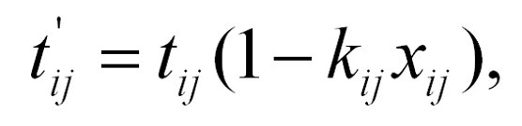
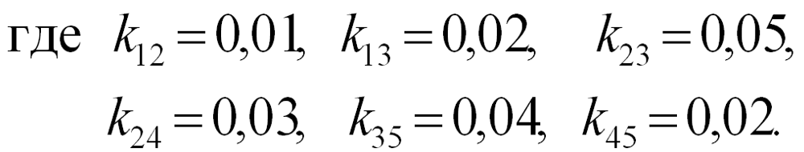
Предполагается, что время выполнения операций линейно зависит от вложенных средств:
kij – понижающий коэффициент.
Требуется оптимизировать сетевой график по времени, то есть определить время выполнения каждой операции сетевого графика таким образом, чтобы время выполнения комплекса операций было минимальным, а сумма вложенных средств С, не превышала 15 денежных единиц.

Slide 29
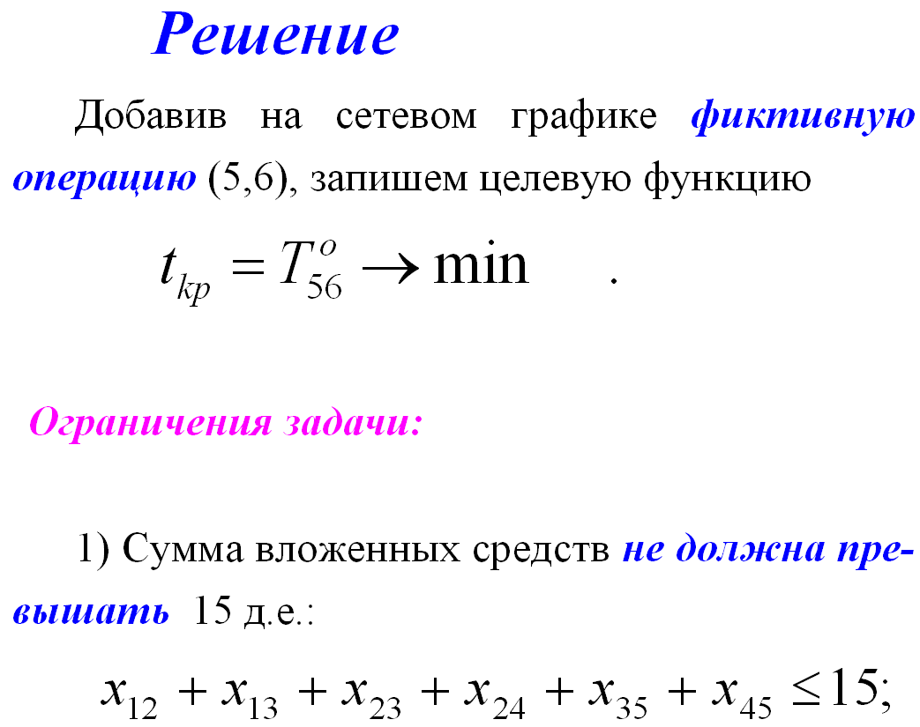

Slide 30
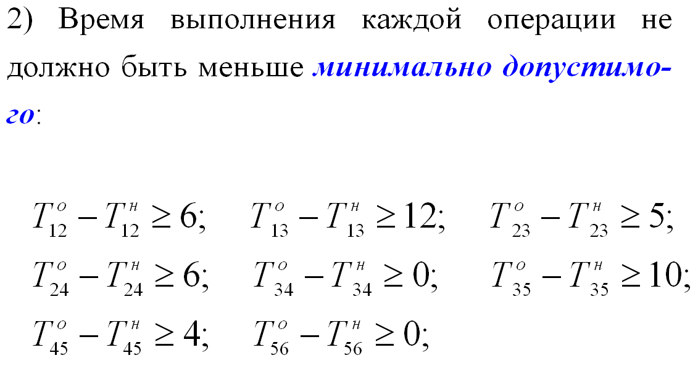

Slide 31
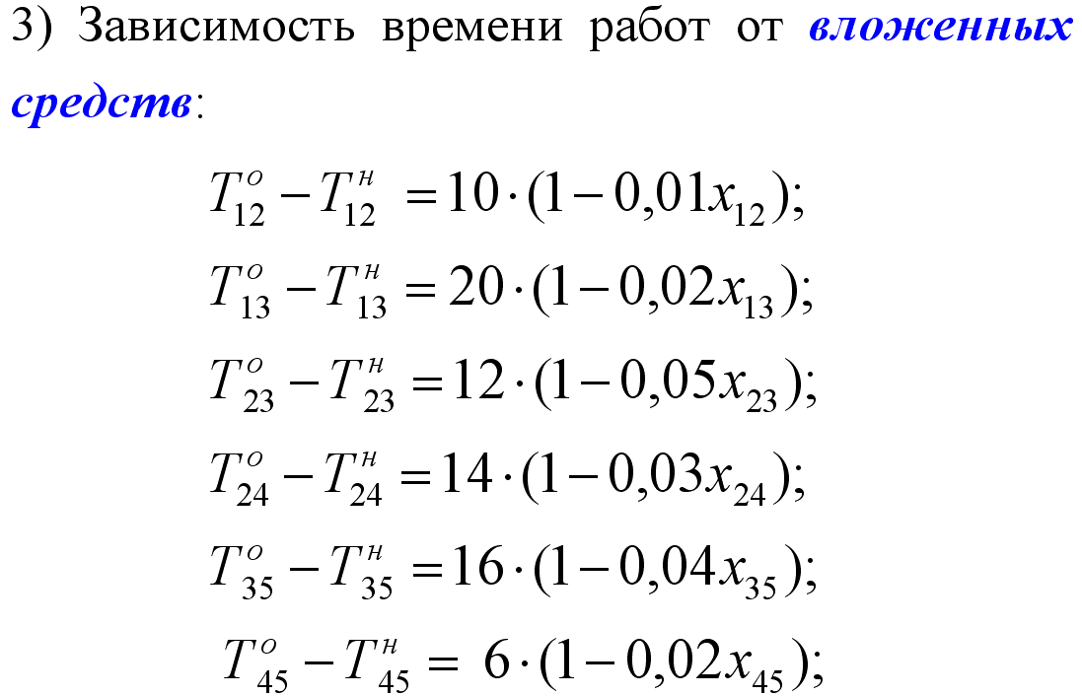

Slide 32
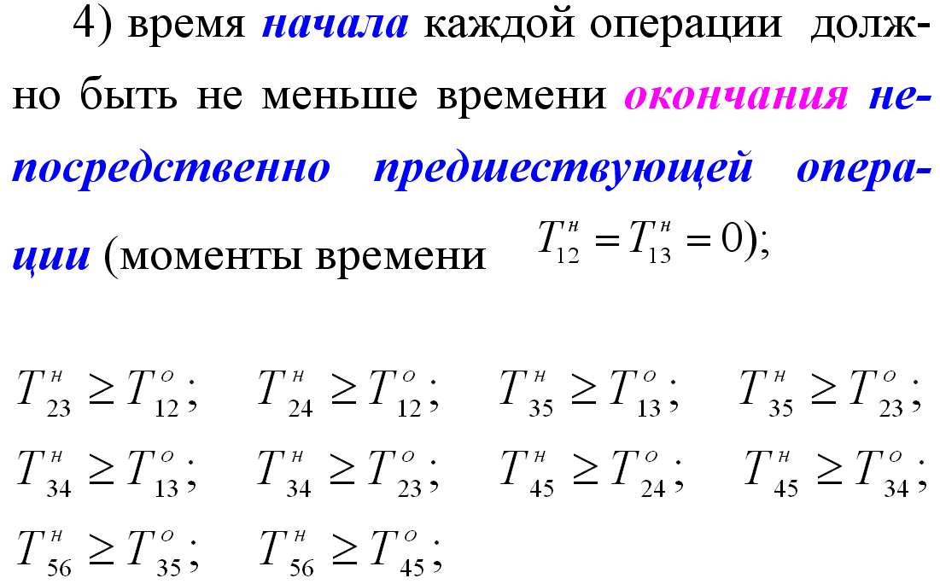

Slide 33
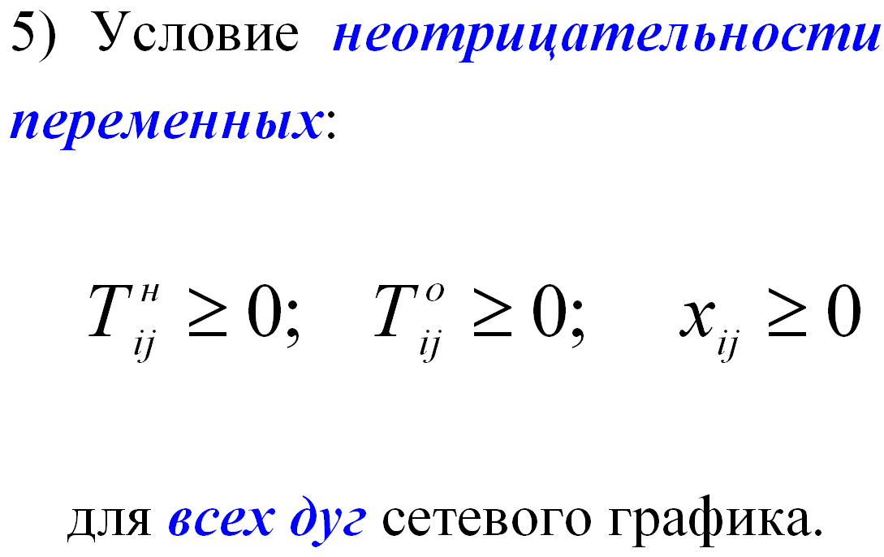
Сформулированная задача является типичной задачей линейного программирования и легко может быть решена, например, симплекс-методом.

Slide 34
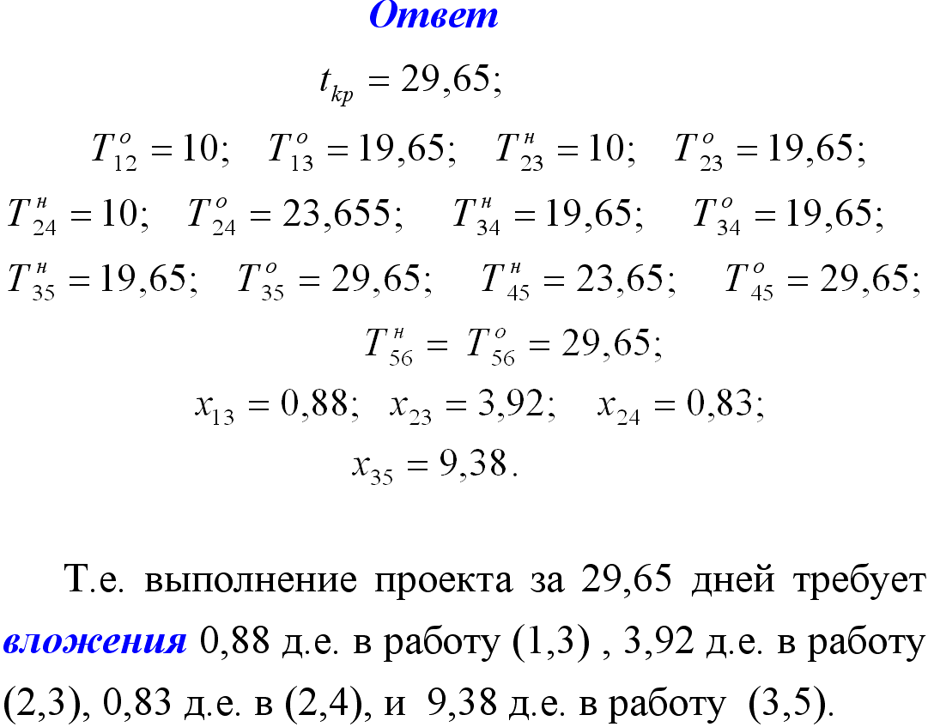

Slide 35
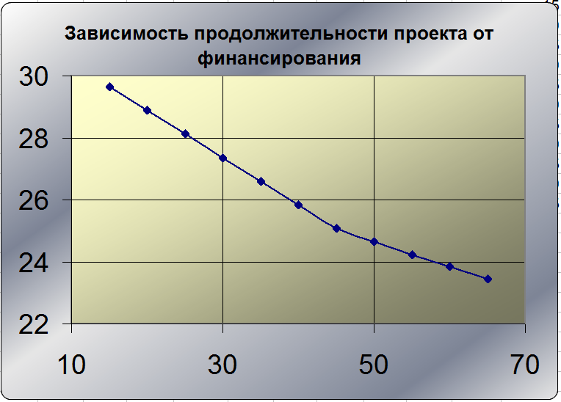

Slide 36
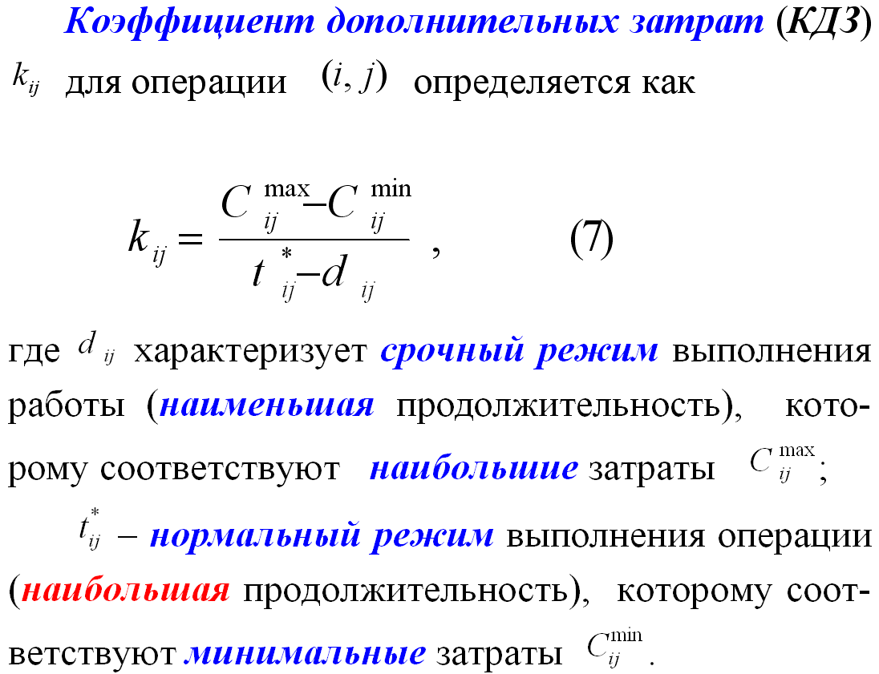
Оптимизация комплекса операций по стоимости при фиксированном сроке выполнения проекта

Slide 37
Коэффициент дополнительных затрат показывает, насколько увеличится стоимость операции при уменьшении ее продолжительности на единицу времени.
Сформулируем задачу:
Для заданного сетевого графика известны продолжительности выполнения работ и их скорость в срочном режиме. Для срочного режима определены критическое время и стоимость выполнения проекта С0. Стоимость при этом является максимальной.
Предполагается, что КДЗ для каждой работы известны.
Ставится задача минимизации стоимости проекта при фиксированном сроке его выполнения за счет увеличения времени выполнения отдельных работ.

Slide 38
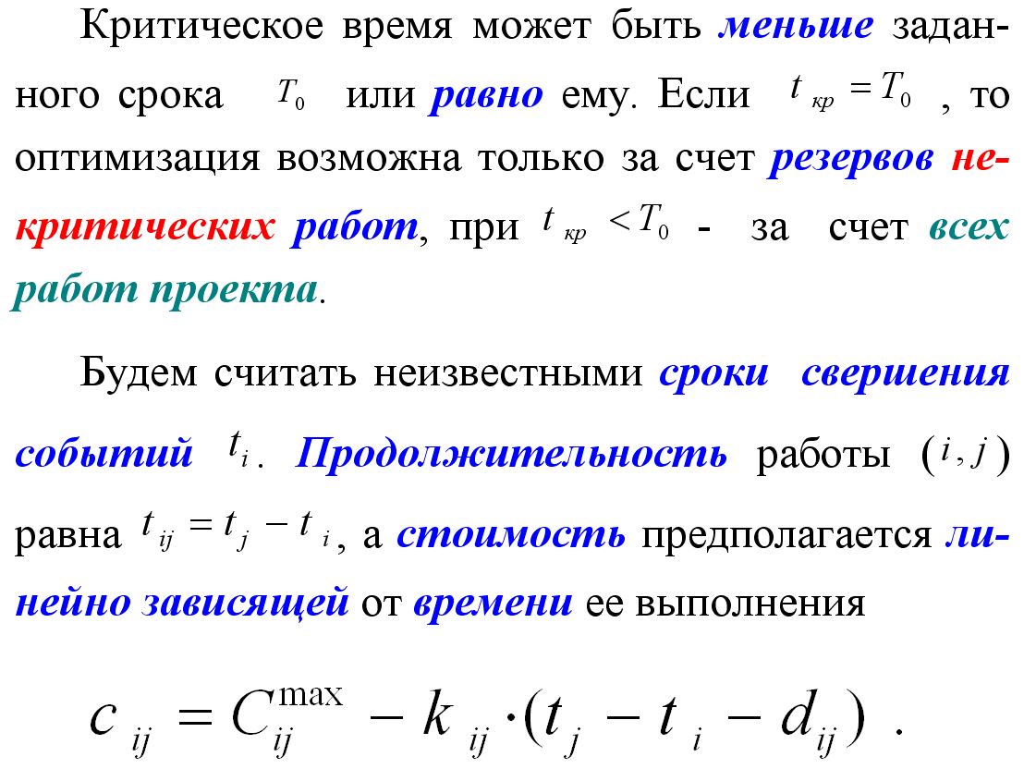

Slide 39
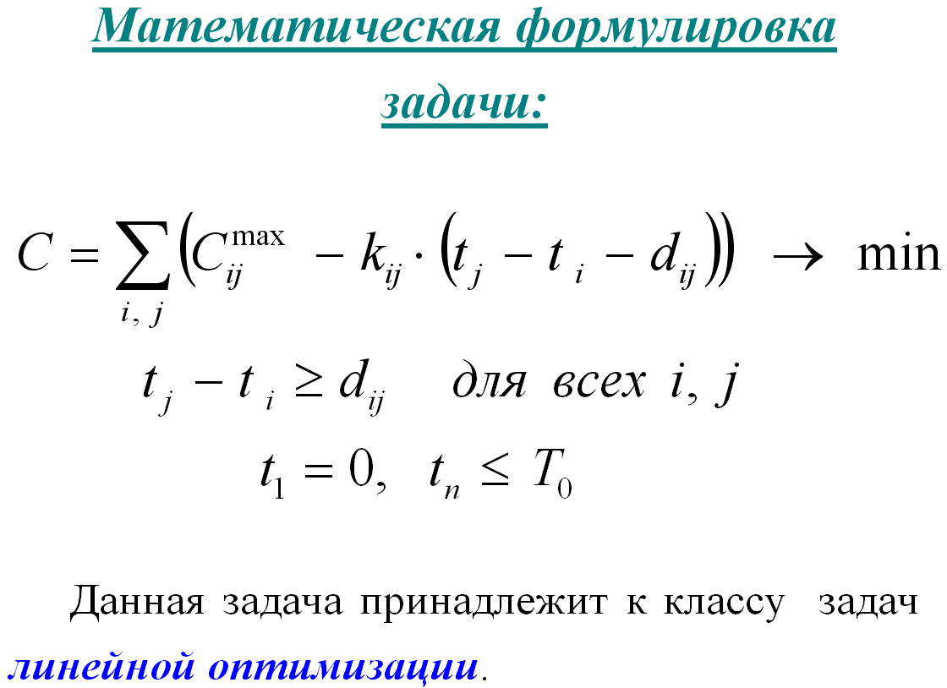

Slide 40
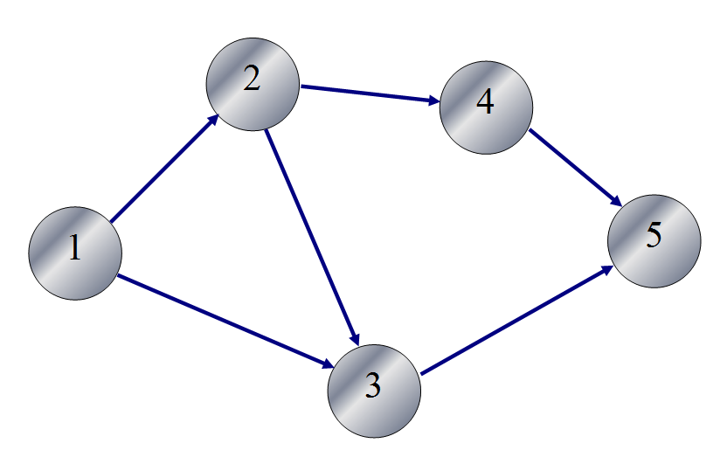
Задача: оптимизировать проект по стоимости при директивном сроке T0 = 17 недель

Slide 41
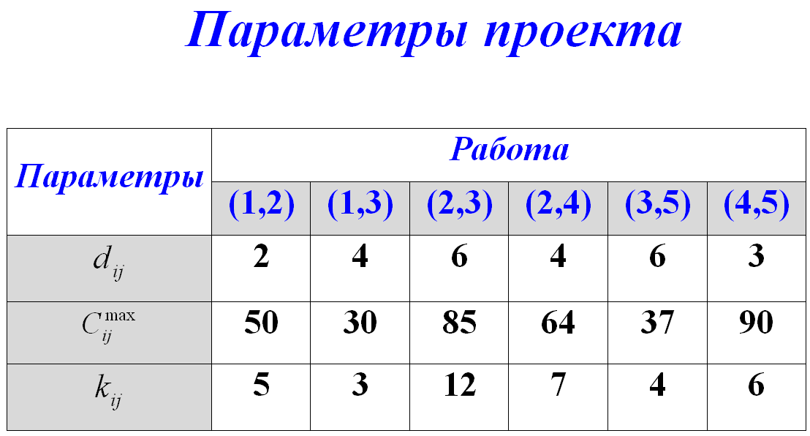

Slide 42
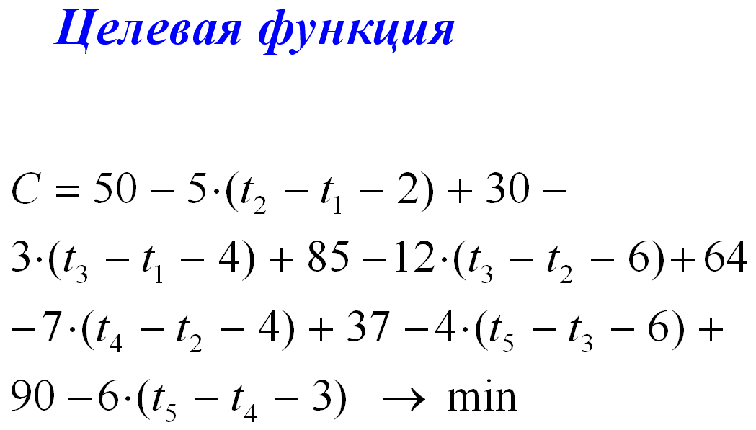

Slide 43
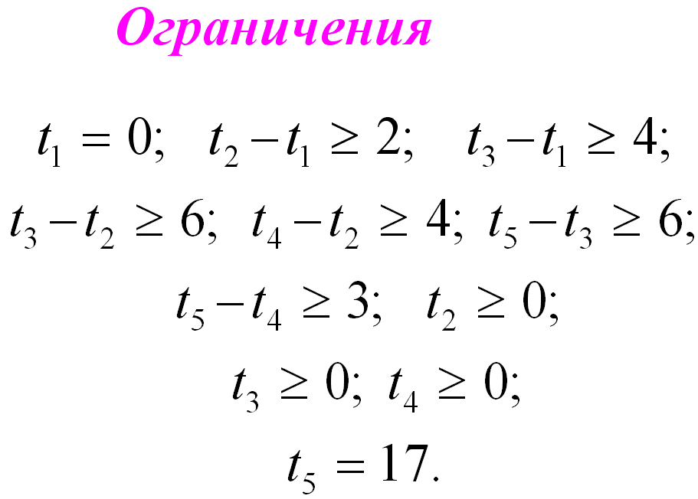

Slide 44
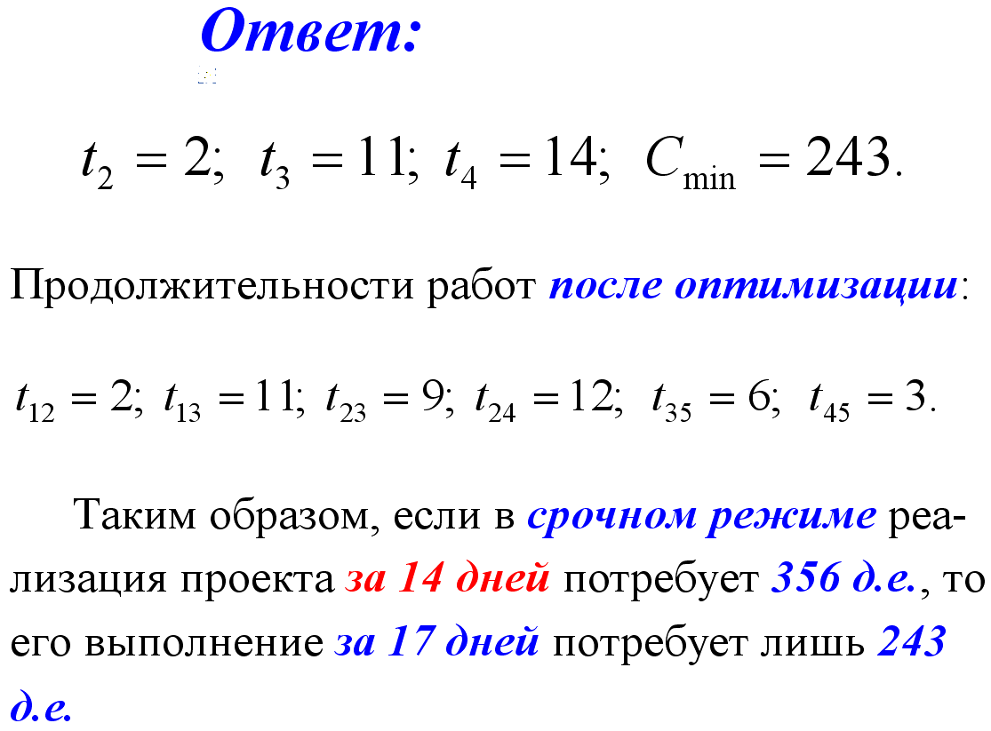

Slide 45
Оптимизация комплекса операций по ресурсам
Пусть комплекс операций представлен сетевым графиком G(V,E). Каждая операция комплекса характеризуется продолжительностью выполнения и интенсивностью применения некоторого ресурса. Под интенсивностью понимается требуемое количество ресурсов для исполнения операции.
Необходимо определить нужное количество ресурсов по календарным срокам и сравнить его с имеющимися в распоряжении ресурсами. Если окажется, что невозможно отдельные операции полностью обеспечить необходимыми ресурсами, то необходимо найти такие календарные сроки начала и окончания операций сетевого графика, при которых на всем протяжении выполнения комплекса операций было бы достаточно ресурсов при его минимальной продолжительности.

